Slide 1
网络服务器安装与管理

Slide 2
第2章 服务器操作系统的安装
本章重点
Windows Server 2003的安装
网络服务的添加与管理
MMC控制台的使用

Slide 3
2.1 安装前的准备与规划
作为服务器的操作系统，在安装Windows Server 2003之前，应当充分做好磁盘分区、授权模式、网络服务等内容的规划，保障服务器的稳定性与安全性，并且同时做好兼容性测试等准备工作。

Slide 4
2.1 安装前的准备与规划
2.1.1 安装前的准备
2.1.2 硬件系统需求
2.1.3 检查系统的兼容性
2.1.4 选择磁盘分区
2.1.5 选择文件系统
2.1.6 选择授权模式
2.1.7 设置RAID卡

Slide 5
2.1.1 安装前的准备
在正式安装Windows Server 2003之前，应当先做好以下准备工作：
检查系统日志寻找错误
备份文件
切断UPS设备的连接
查看硬件和软件兼容性
重新格式化硬盘

Slide 6
2.1.2 硬件系统需求
需求 | Web版 | 标准版 | 企业版 | Datacenter版
CPU最低速率 | 133MHz | 133 MHz | X86计算机：133 MHz Itanium计算机：733 MHz | X86计算机：400 MHz Itanium计算机：733 MHz
CPU推荐速率 | 550 MHz | 550 MHz | 733 MHz | 733 MHz
内存最小容量 | 128MB | 128MB | 128MB | 512MB
内存推荐容量 | 256MB | 256MB | 2546MB | 1GB
内存最大容量 | 2GB | 4GB | X86计算机：32GB Itanium计算机：64GB | X86计算机：64GB Itanium计算机：512GB
支持的CPU个数 | 1~2 | 1~4 | 1~8 | X86计算机：8~32 Itanium计算机：8~64
所需硬盘空间 | 1.5GB | 1.5GB | X86计算机：1.5GB Itanium计算机：2GB | X86计算机：1.5GB Itanium计算机：2GB
群集节点数 | 无 | 无 | 最多8个 | 最多8个

Slide 7
2.1.3 检查系统的兼容性
为升级启动安装程序时，首先应检查计算机硬件和软件的兼容性。安装程序在继续执行前将显示一个报告，使用该报告以及Relnotes.htm（位于安装光盘的\Docs文件夹）中的信息来确定在升级前是否需要更新硬件、驱动程序或软件。也可以通过访问网址“http://www.microsoft.com/windows/catalog/”，检查Windows Catalog中的硬件和软件兼容性信息，确认是否兼容。

Slide 8
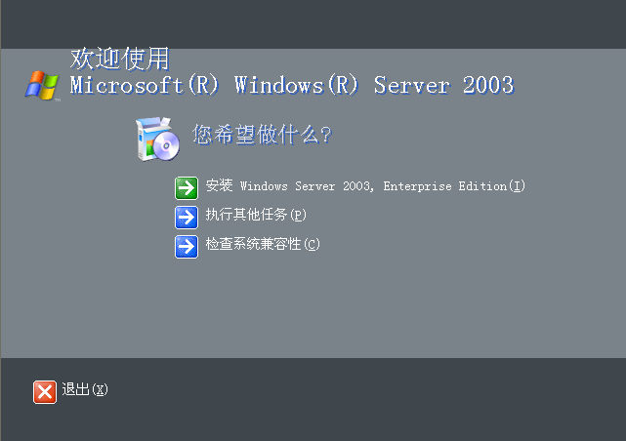
检查系统的兼容性
运行Windows Server 2003安装光盘

Slide 9
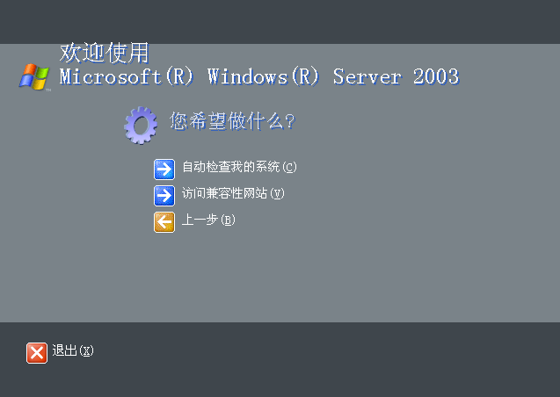
检查系统的兼容性
检查系统兼容性

Slide 10
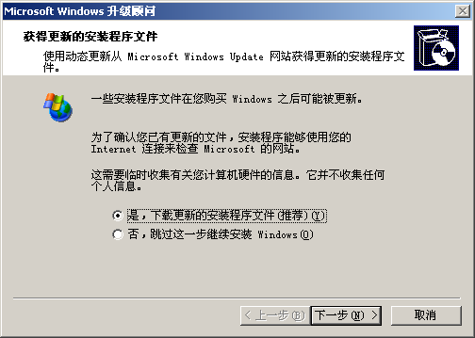
检查系统的兼容性
“获得更新的安装程序文件”对话框

Slide 11
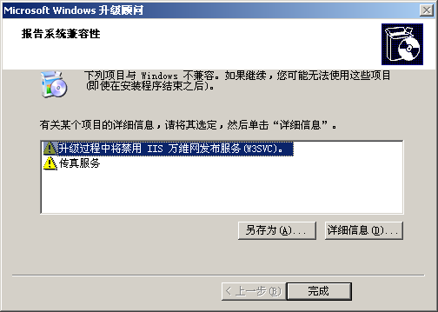
检查系统的兼容性
报告系统兼容性

Slide 12
2.1.4 选择磁盘分区
在安装Windows Server 2003以及向硬盘中存储数据时，磁盘必须被划分了一个或多个分区，用户在安装时要考查硬盘的情况，进行合理的分区，并可选择将操作系统安装到哪个分区中。Windows Server 2003安装程序拥有强大的磁盘管理功能，可以由Windows Server 2003安装程序来完成磁盘分区的操作。

Slide 13
2.1.5 选择文件系统
Windows Server 2003可以安装在FAT32或NTFS格式的分区。但在FAT32格式的分区中有许多功能不能使用，如安装活动目录、设置磁盘配额等。所以，在Windows Server 2003中则最好采用NTFS文件系统。NTFS即NT File System，是Windows NT/2000/XP和Windows Server 2003专用的文件系统。

Slide 14
NTFS分区的特性
容错性
安全性
文件压缩
热修复
减少磁盘空间的浪费
磁盘限额
减少磁盘空间的浪费
热修复

Slide 15
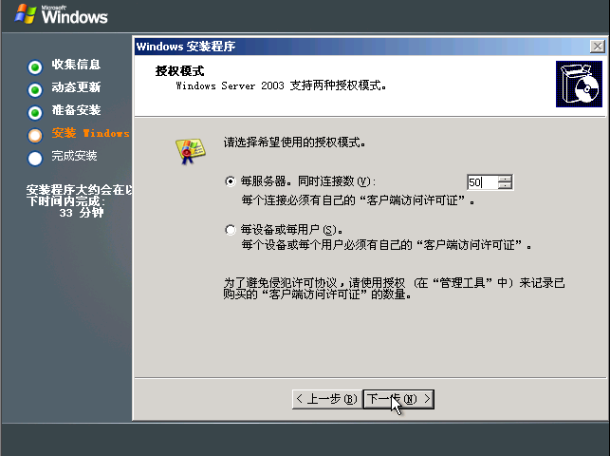
2.1.6 选择授权模式
在安装Windows Server 2003时，需要选择授权方式，用户只有获得授权才能实现对服务器的访问。

Slide 16
选择授权模式
每服务器（Per Server）。若选择该模式，并设置“同时连接数”，就可以限制并发连接数，也就是同时连接到该服务器的客户机数量。例如，用户设置的同时连接数为20，则任何时刻，就最多只能有20台客户机同时连接该服务器。该模式适合于只有一台服务器的小型网络。
每客户（Per Seat）。若选择该模式，每个访问Windows Server 2003的客户机都需要有各自的CAL（Client Access license，客户访问许可证）。利用一个CAL，客户机可以访问网络上的任何一台Windows Server 2003服务器。如果网络内安装有多台服务器，通常采用“每客户”许可证模式。

Slide 17
2.1.7 设置RAID卡
硬盘的损坏不仅将直接导致系统瘫痪和网络服务失败，而且还将导致宝贵的存储数据的丢失，所造成的损失往往是难以估量的。为了提高系统的稳定性和数据安全性，服务器通常都采用RAID卡实现磁盘冗余，既保证了系统和数据的安全，同时，又提高了数据的读取速率，和数据存储容量。

Slide 18
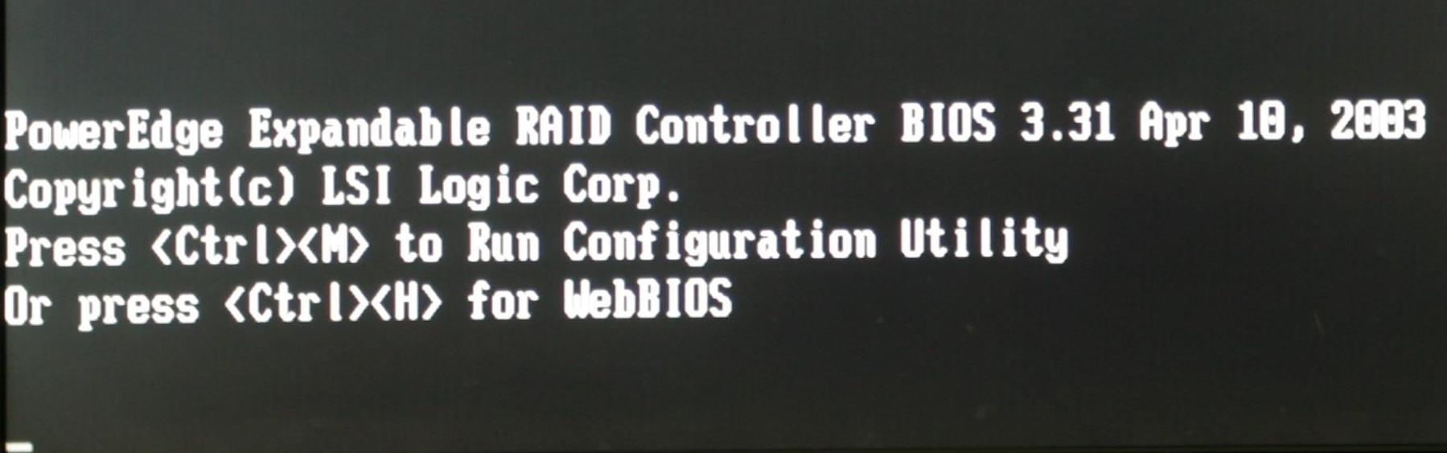
设置RAID卡
打开计算机电源，当显示提示信息时，按下“Ctrl+M”组合键，进入RAID卡设置页面。

Slide 19
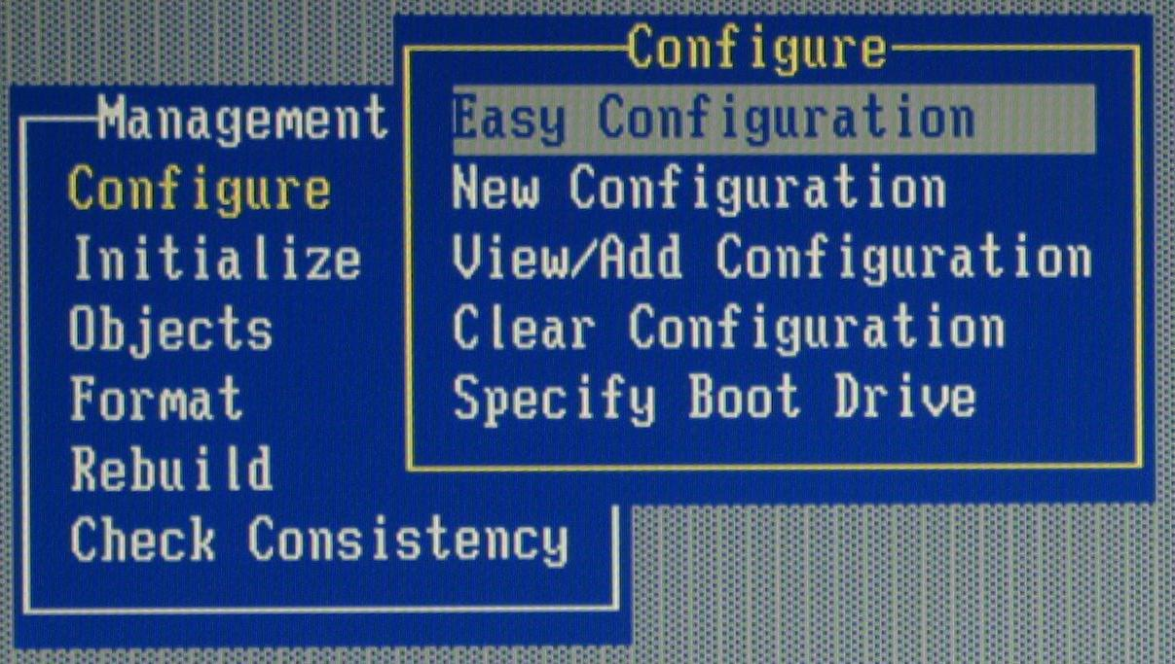
设置RAID卡
依次选择“Configure → Easy Configuration”，回车，实现RAID卡的快速配置。

Slide 20
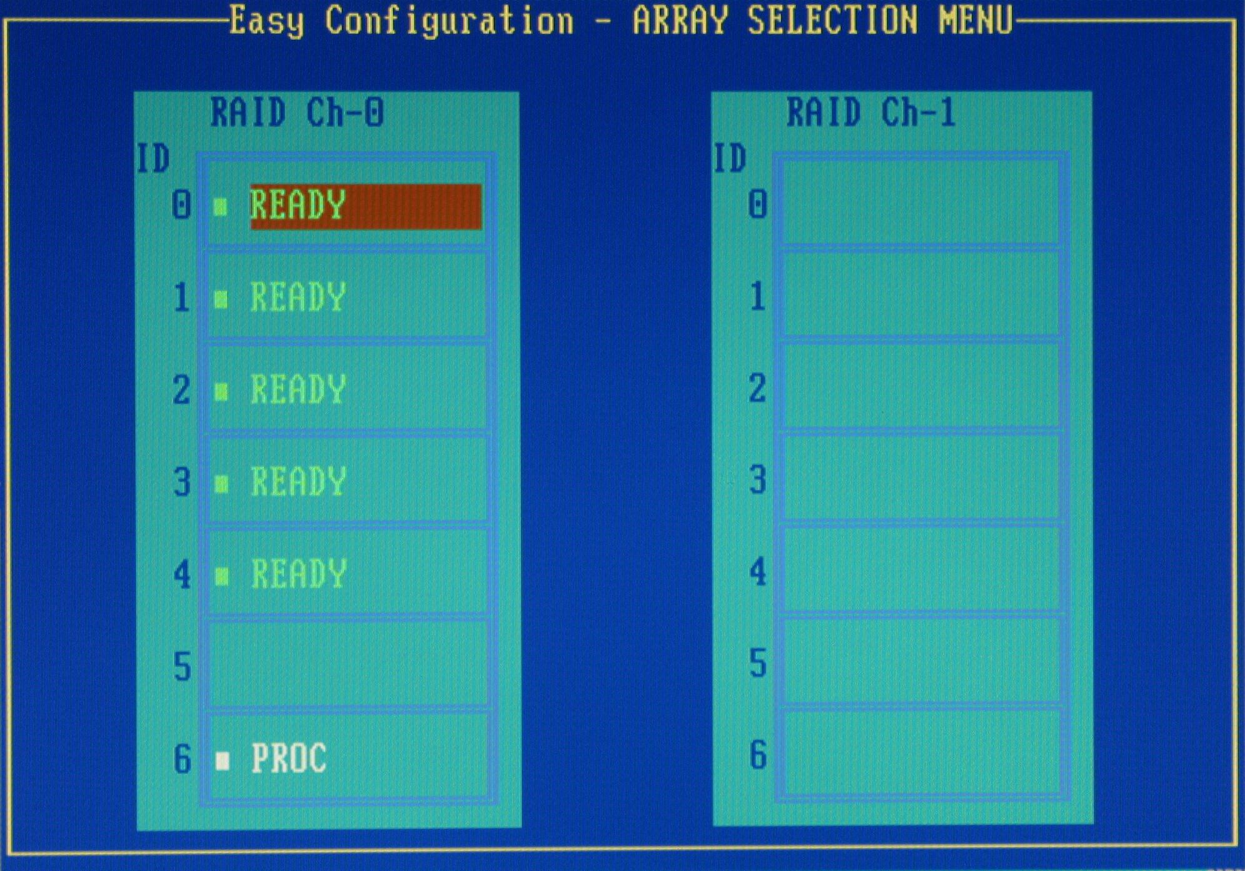
设置RAID卡
RAID卡搜索并显示计算机中安装的所有硬盘

Slide 21
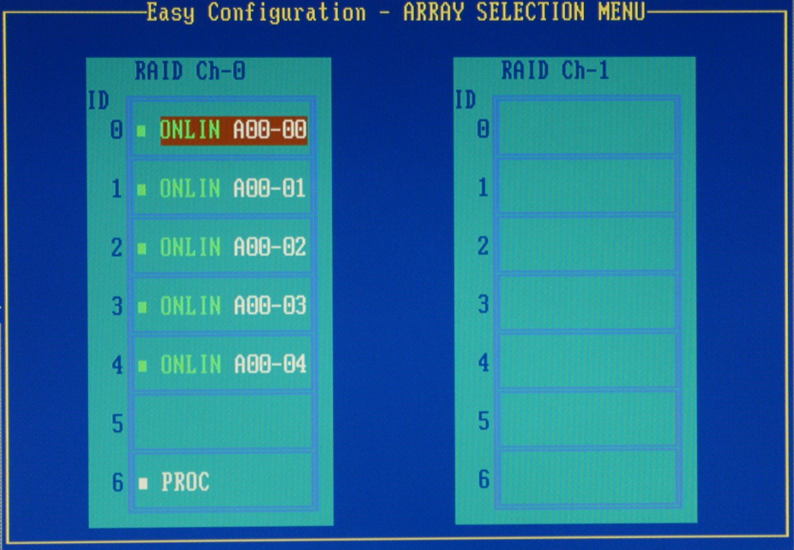
设置RAID卡
使用光标键选择欲添加至RAID的磁盘，然后，按下空格键选中，将该硬盘添加至RAID阵列

Slide 22
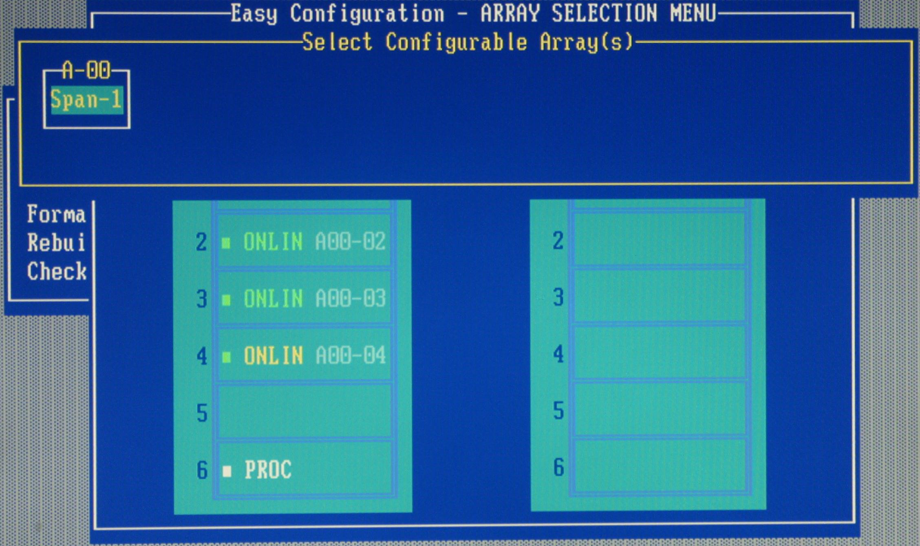
设置RAID卡
按下回车键，显示如图2-10所示页面，使用光标键选择欲配置的阵列。如果只使用了一个通道，那么，应当选择“Span-1”。

Slide 23
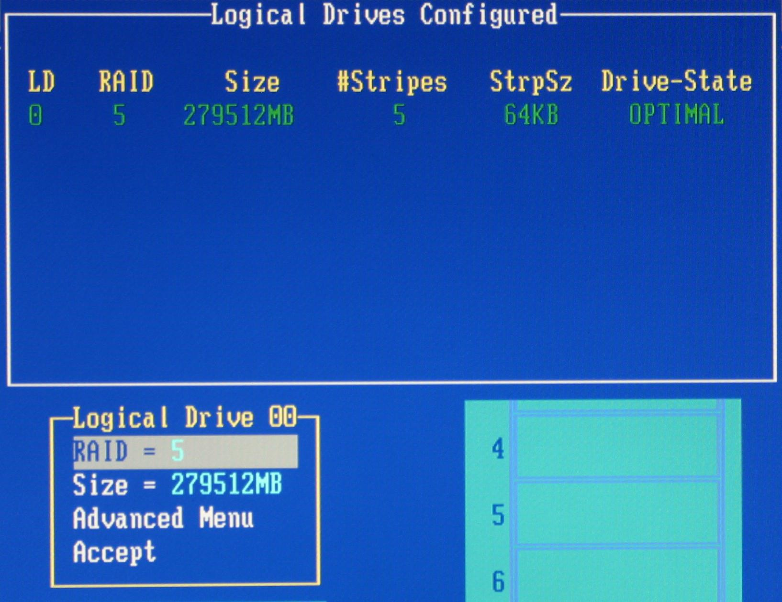
设置RAID卡
按下“F10”键，选择欲使用的RAID级别。当计算机安装有3块以上硬盘时，系统默认的级别为RAID 5。

Slide 24
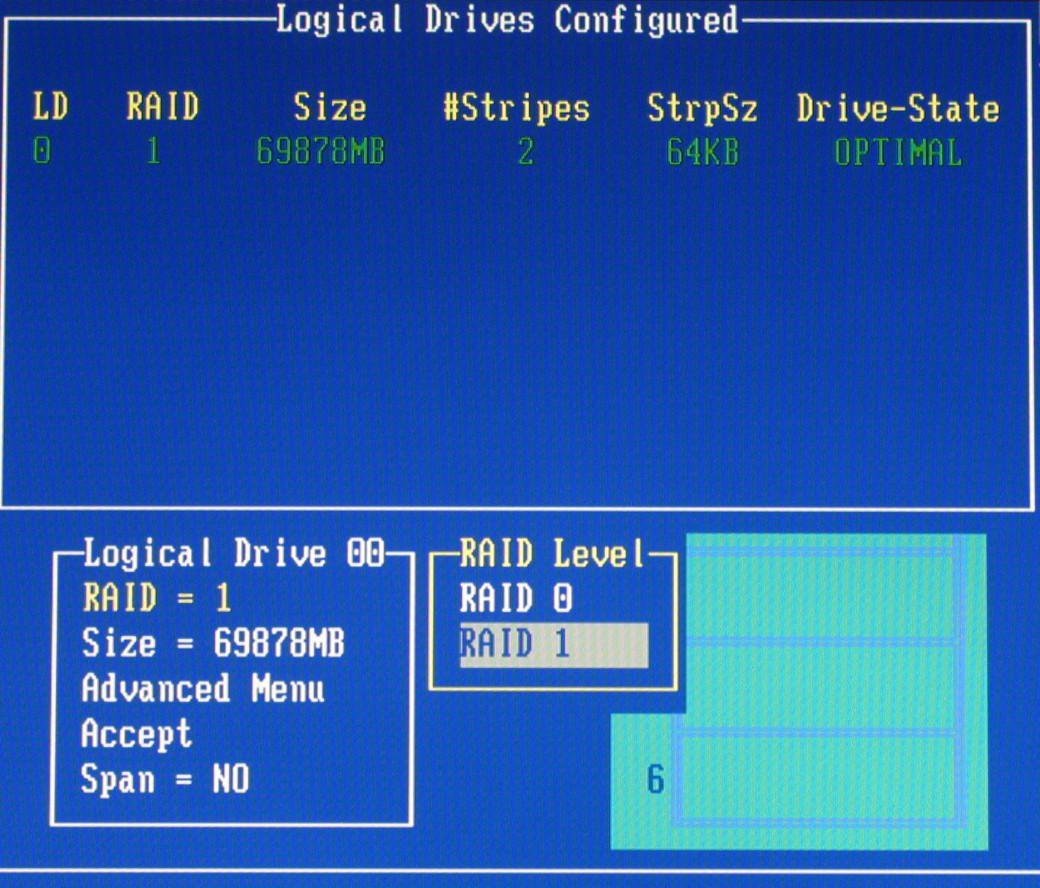
设置RAID卡
当服务器只安装有2块硬盘时，则默认级别为RAID1

Slide 25
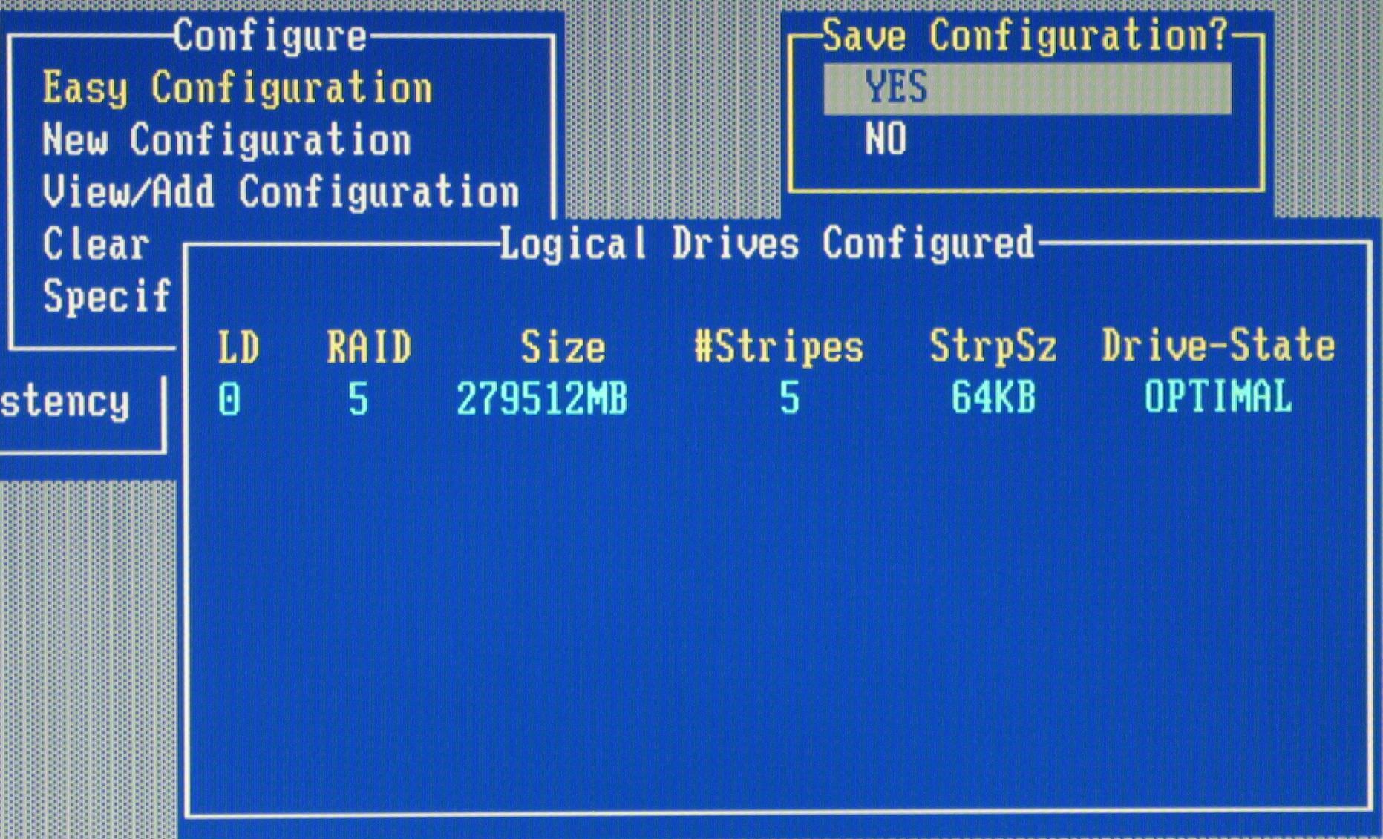
设置RAID卡
移动光标使“Accept”反亮显示，并回车，系统提示是否保存设置。移动光标使“YES”返亮显示并回车，即可完成RAID卡的设置。

Slide 26
2.2 安装Windows Server 2003
安装Windows Server 2003一般使用4种方法，分别是通过安装光盘直接安装、从Windows环境中升级安装、使用WINNT.EXE和WINNT32.EXE命令安装以及通过网络进行远程安装。

Slide 27
2.2 安装Windows Server 2003
2.2.1 直接利用CD启动计算机与安装程序
2.2.2 Windows升级安装
2.2.3 Windows Server 2003的更新

Slide 28
2.2.1 直接利用CD启动计算机与安装程序
目前绝大部分计算机都可使用CD启动计算机，运行安装程序安装Windows Server 2003，这也是最基本的方法。

Slide 29

直接利用CD启动计算机与安装程序
按任意键从CD启动

Slide 30
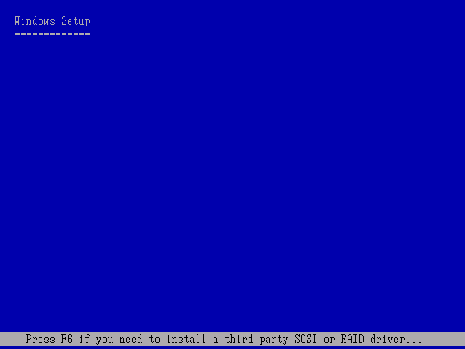
直接利用CD启动计算机与安装程序
启动画面

Slide 31
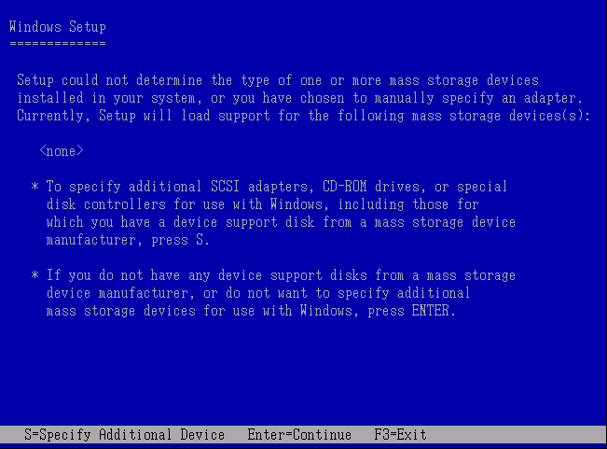
直接利用CD启动计算机与安装程序
安装特殊的SCSI设备

Slide 32
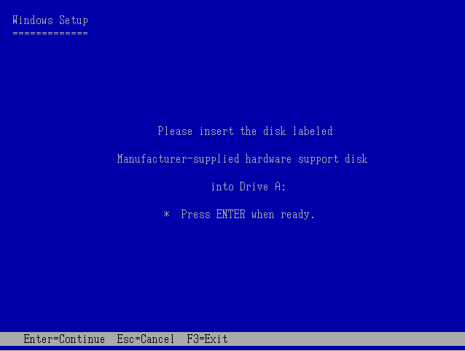
直接利用CD启动计算机与安装程序
插入驱动软盘

Slide 33
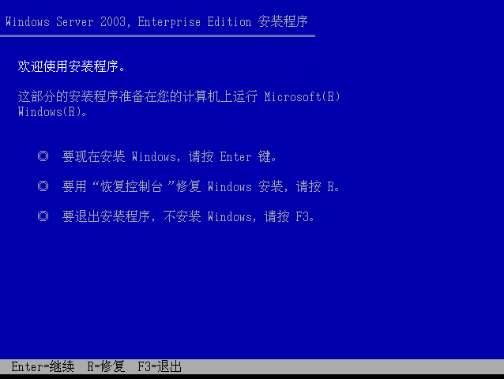
直接利用CD启动计算机与安装程序
开始安装Windows Server 2003

Slide 34
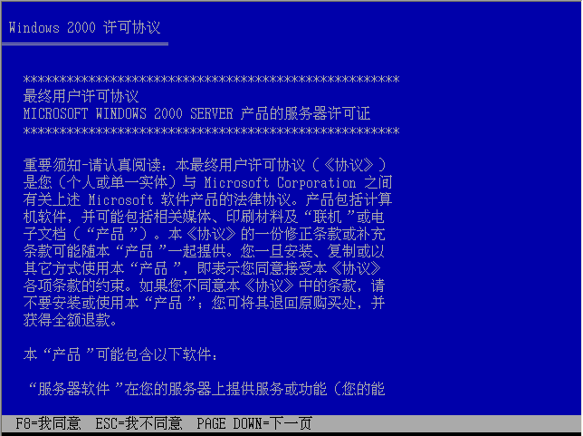
直接利用CD启动计算机与安装程序
Windows Server 2003许可协议

Slide 35
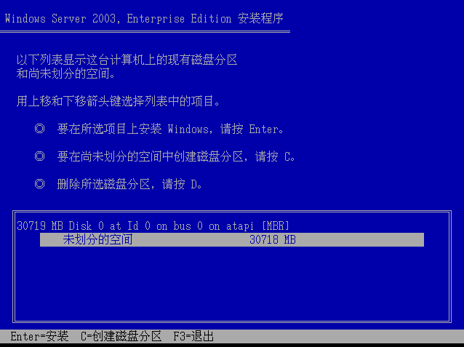
直接利用CD启动计算机与安装程序
尚未分区的硬盘

Slide 36
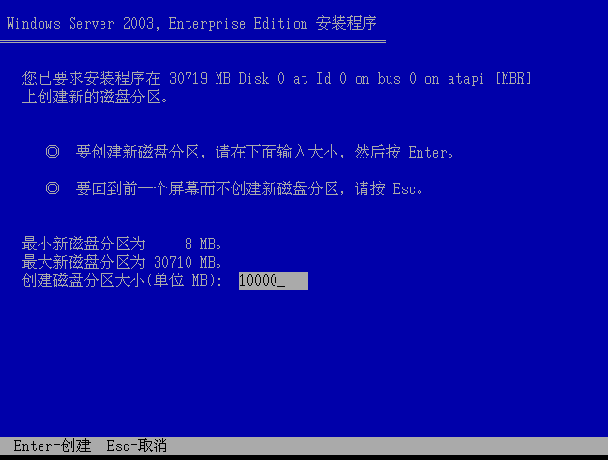
直接利用CD启动计算机与安装程序
指定C盘磁盘空间

Slide 37
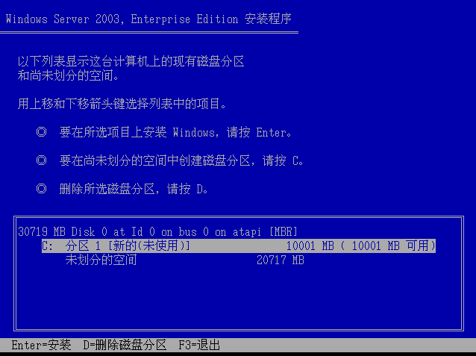
直接利用CD启动计算机与安装程序
设定分区大小

Slide 38
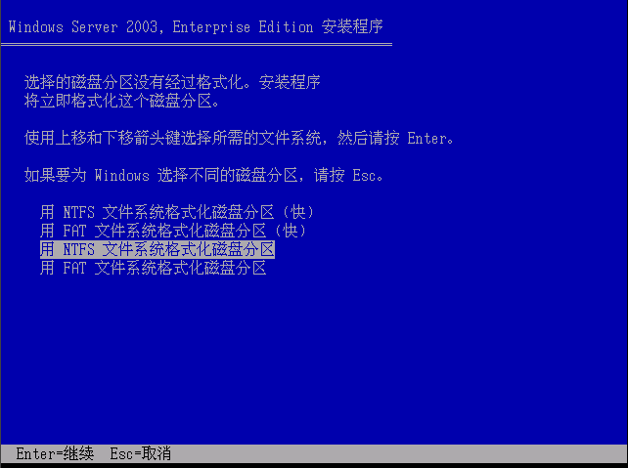
直接利用CD启动计算机与安装程序
选择文件系统格式化硬盘

Slide 39
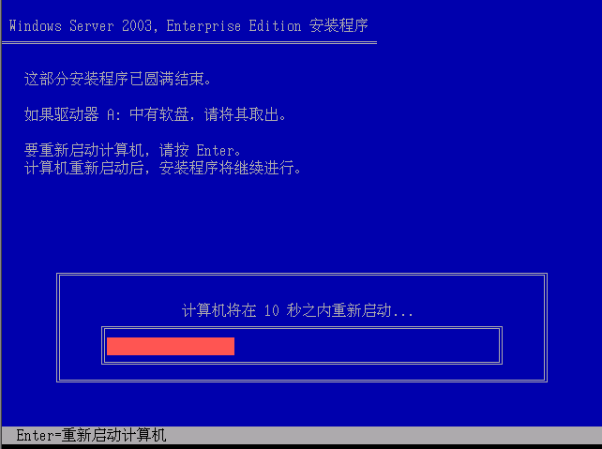
直接利用CD启动计算机与安装程序
计算机重新启动

Slide 40
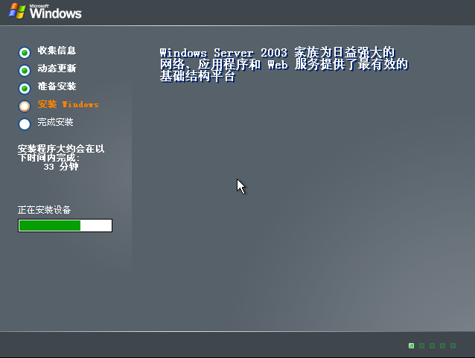
直接利用CD启动计算机与安装程序
自动检测计算机硬件配置

Slide 41
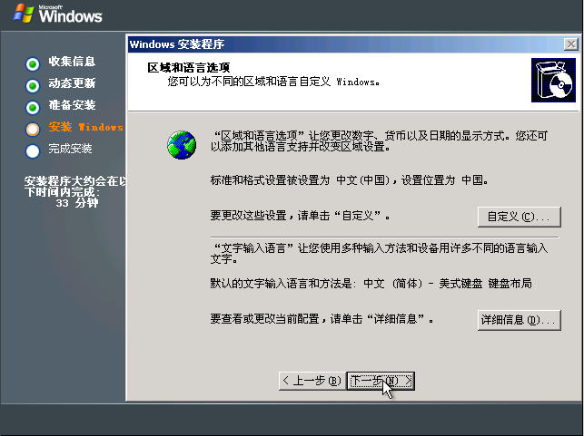
直接利用CD启动计算机与安装程序
区域和语言设置

Slide 42
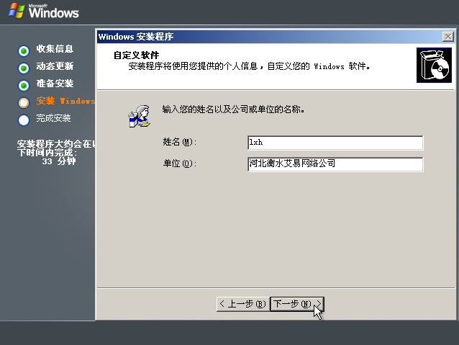
直接利用CD启动计算机与安装程序
区域和语言设置

Slide 43
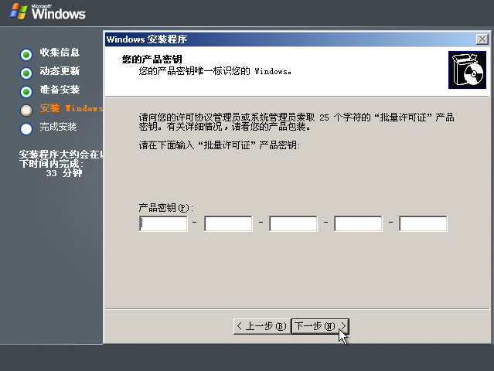
直接利用CD启动计算机与安装程序
键入产品密钥

Slide 44
直接利用CD启动计算机与安装程序
设置授权模式

Slide 45
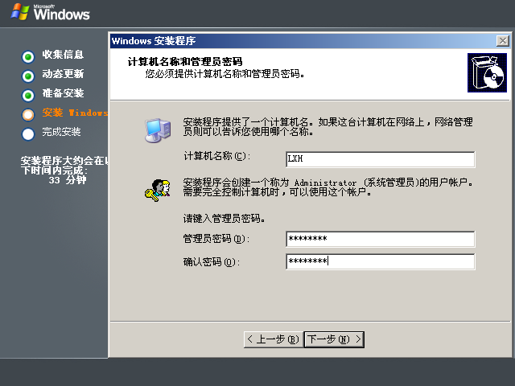
直接利用CD启动计算机与安装程序
指定计算机名和管理员密码

Slide 46
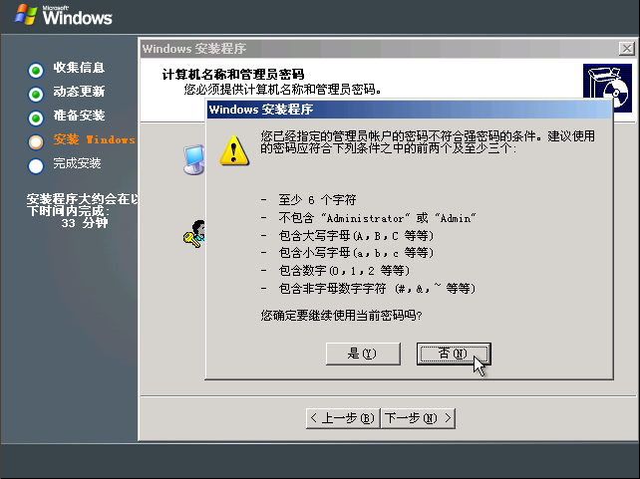
直接利用CD启动计算机与安装程序
提示管理员密码不符合规定

Slide 47
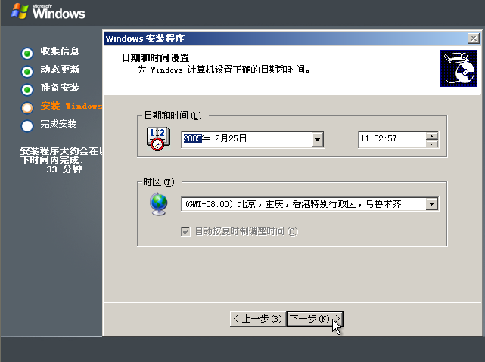
直接利用CD启动计算机与安装程序
修改系统日期和时间

Slide 48
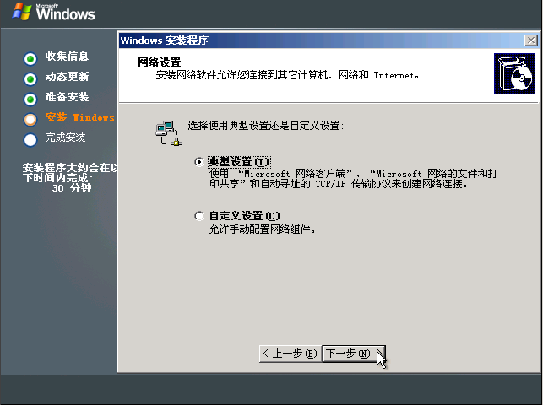
直接利用CD启动计算机与安装程序
网络设置对话框

Slide 49
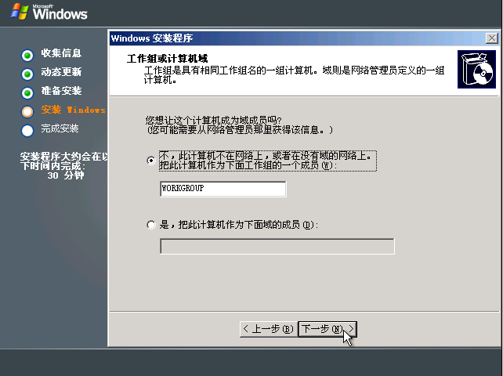
直接利用CD启动计算机与安装程序
设置工作组和计算机域

Slide 50
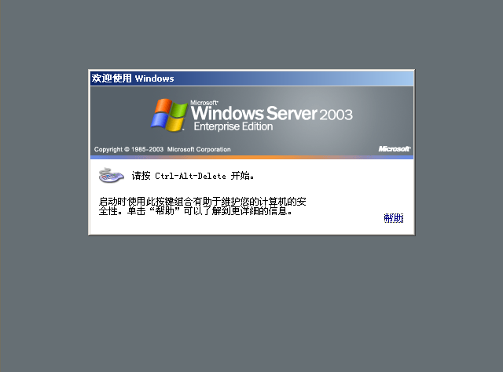
直接利用CD启动计算机与安装程序
“欢迎使用Windows”对话框

Slide 51
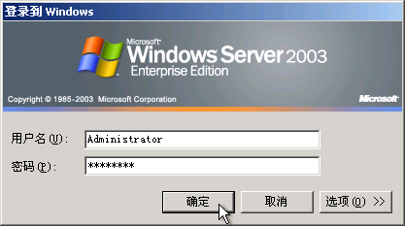
直接利用CD启动计算机与安装程序
键入用户名和密码

Slide 52
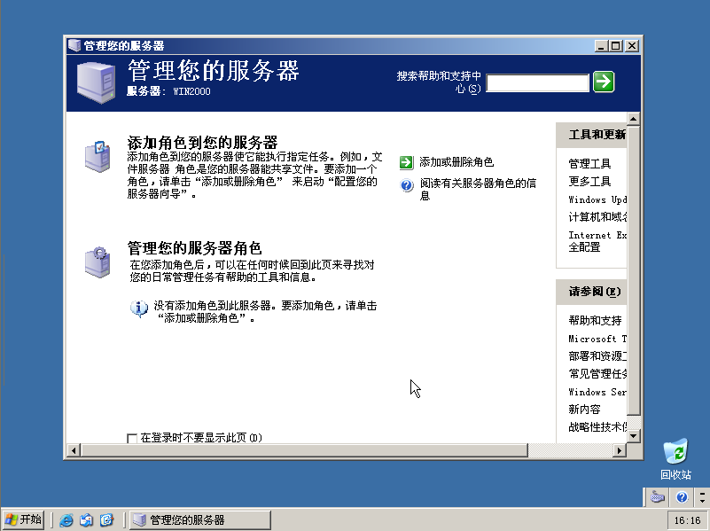
直接利用CD启动计算机与安装程序
Windows Server 2003界面

Slide 53
2.2.2 Windows升级安装
如果计算机中原来安装的是Windows NT或Windows 2000 Server等操作系统，想要升级成Windows Server 2003，此时不需要卸载原来的Windows系统，只要在原来的系统基础上进行升级安装即可，而且升级后还可保留原来的配置。

Slide 54
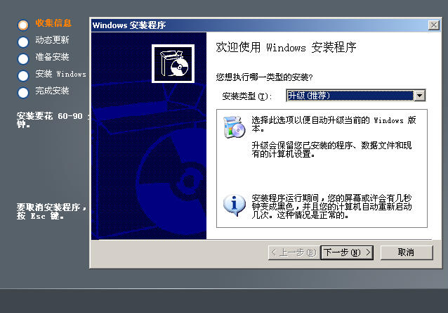
Windows升级安装
选择安装类型

Slide 55
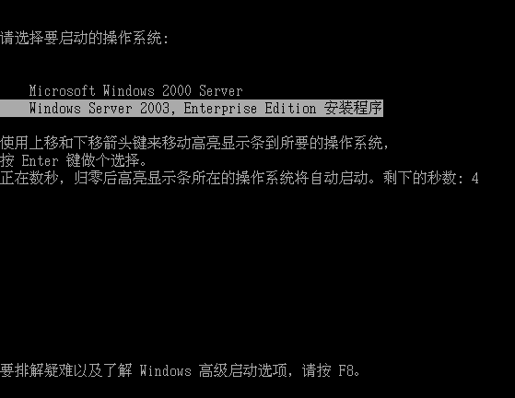
Windows升级安装
选择要启动的系统

Slide 56
2.2.3 Windows Server 2003的更新
Windows Server 2003这样优秀的操作系统也并非完美无暇，操作系统的庞大性决定了Windows也并非无懈可击，于是微软会不定时地发布一些更新或补丁程序，以增强操作系统的功能、弥补漏洞。而自动更新和系统补丁则被微软称为打造安全PC的两大“杀手锏”。

Slide 57
2.2.3 Windows Server 2003的更新
1. 自动更新的设置与实现
2. 手动更新系统补丁
3. Service Pack

Slide 58
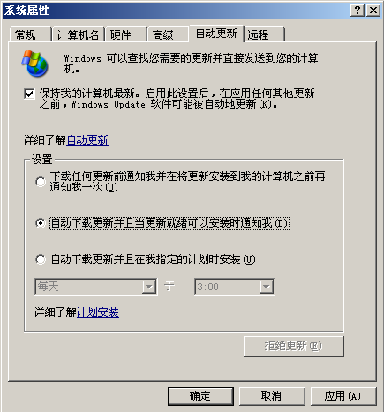
1. 自动更新的设置与实现
“自动更新”选项卡

Slide 59
2.3 网络服务的添加与管理
Windows Server 2003成功安装后，默认不安装任何网络服务，只是一个提供用户登录的独立的网络服务器，因此，若欲使其为网络提供各种服务，就必须添加相应的网络服务，并作必要的配置。

Slide 60
2.3 网络服务的添加与管理
2.3.1 网络服务的添加
2.3.2 网络服务的删除
2.3.3 网络服务的管理

Slide 61
2.3.1 网络服务的添加
借助“管理您的服务器”添加
借助“添加/删除Windows组件”添加

Slide 62
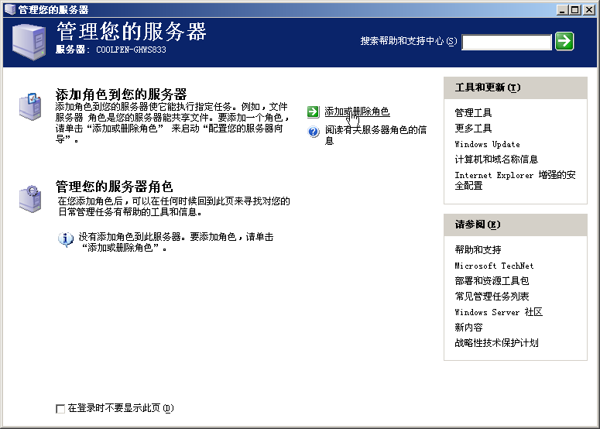
借助“管理您的服务器”添加
“管理您的服务器”窗口

Slide 63
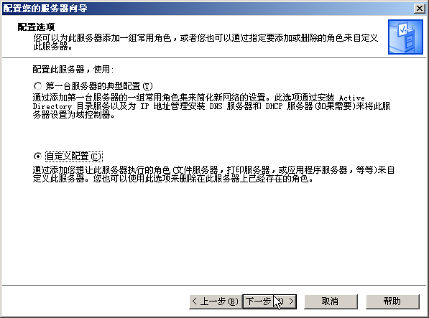
借助“管理您的服务器”添加
“配置选项”对话框

Slide 64
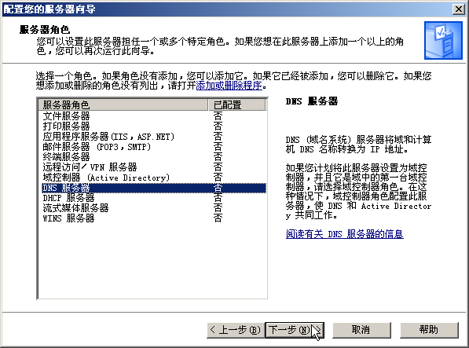
借助“管理您的服务器”添加
配置您的服务器向导——服务器角色

Slide 65
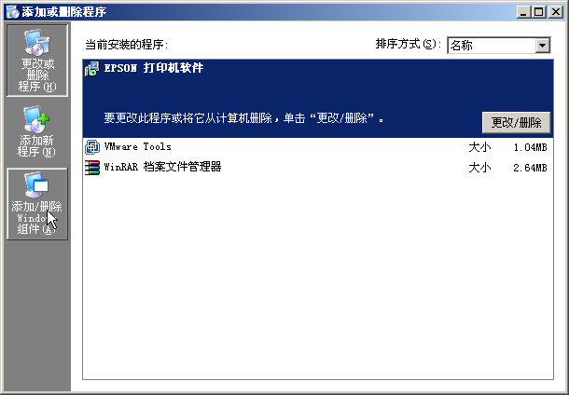
借助“添加/删除Windows组件”添加
“添加或删除程序”窗口

Slide 66
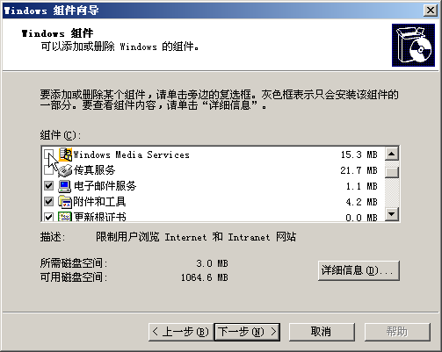
借助“添加/删除Windows组件”添加
“添加或删除程序”窗口

Slide 67
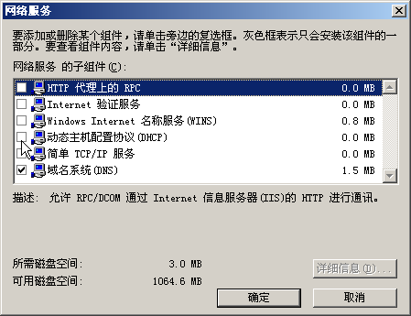
借助“添加/删除Windows组件”添加
“添加或删除程序”窗口

Slide 68
2.3.2 网络服务的删除
借助“管理您的服务器”删除
借助“添加/删除Windows组件”删除

Slide 69
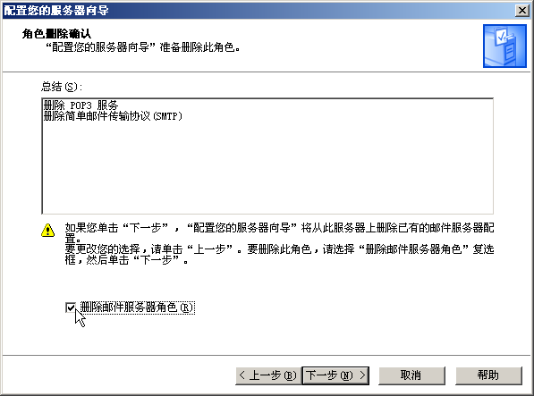
借助“管理您的服务器”删除
配置您的服务器向导——角色删除确认

Slide 70
2.3.3 网络服务的管理
网络服务的管理通常也是在“管理您的服务器”窗口进行。当某个网络服务安装完成后，总是在该网络服务栏的右侧显示一个名为“管理此xxx服务器”的超级链接，单击该超级链接，即可调用相关的网络服务控制台，对该服务器进行配置和管理。另外，也可依次单击“开始”→“管理工具”，然后再选择欲管理的网络服务。

Slide 71
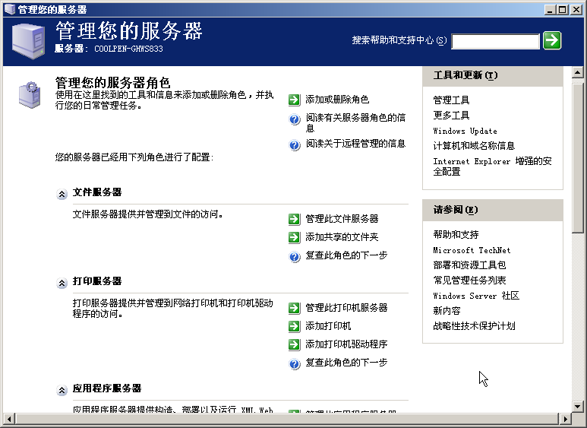
网络服务的管理
“管理您的服务器”窗口

Slide 72
2.4 Windows Server 2003控制台
Microsoft 管理控制台（MMC，Microsoft Management Console），用于创建、保存并打开管理工具。这些管理工具用来管理硬件、软件和Windows系统的网络组件，实现对Windows Server 2003全方位的管理。

Slide 73
2.4 Windows Server 2003控制台
2.4.1 Microsoft管理控制台
2.4.2 使用MMC控制台

Slide 74
2.4.1 Microsoft管理控制台
MMC不执行管理功能，但集成管理工具。可以添加到控制台的主要工具类型称为管理单元，其他可添加的项目包括 ActiveX 控件、网页的链接、文件夹、任务板视图和任务。Windows Server 2003中的一些管理工具如Active Directory用户和计算机、Internet信息服务管理器等，都是MMC使用的一部分。在MMC中，每一个单独的管理工具，称为一个“管理单元”，每一个管理单元完成一个任务。在一个MMC中，可以同时添加许多的“管理单元”。

Slide 75
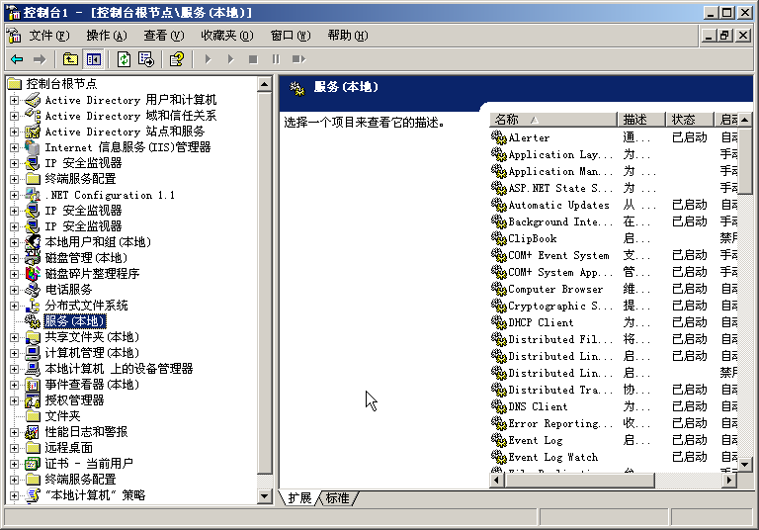
Microsoft管理控制台
MMC控制台

Slide 76
2.4.2 使用MMC控制台
1. MMC控制台的使用
2 使用MMC管理本地服务
3. 使用MMC管理远程服务
4. 使用MMC管理其他服务器

Slide 77
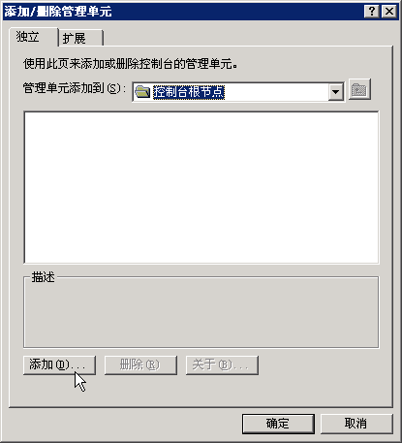
1. MMC控制台的使用
添加/删除管理单元

Slide 78
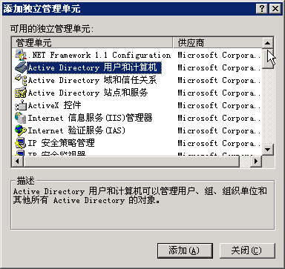
1. MMC控制台的使用
选择MMC管理插件

Slide 79
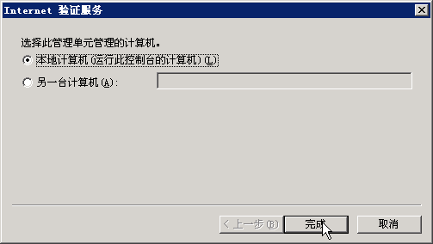
1. MMC控制台的使用
选择管理对象的对话框

Slide 80
2 使用MMC管理本地服务
使用MMC可以简化本地计算机的管理。将常用的管理服务添加到一个MMC管理界面中，也可以把本地计算机上的所有管理（即所有MMC插件），都添加到一个管理界面，从而使管理变得更加简单。

Slide 81
3. 使用MMC管理远程服务
实现远程管理的前提：
拥有欲管理计算机的相应权限
在本地计算机上有相应的MMC插件

Slide 82

3. 使用MMC管理远程服务
“运行身份”对话框

Slide 83
4. 使用MMC管理其他服务器
若欲使用本地计算机管理远程计算机上的相关服务，但本地计算机没有相关的组件时，或者本地计算机与远程计算机不是同种系统时，可以在本地计算机上安装相关的MMC管理组件。

